Slide 1


혼저
옵서예
제주도 퇴근시간
버스승차인원 예측
제주도민과 아이들팀
강연욱 강한얼 김민주 신은아

Slide 2




INDEX
I 서론
1-1 분석 배경
1-2 사용 데이터
II 본론
2-1 EDA(Exploratory Data Analysis)
2-2 Modeling
III 결론
3 결과 및 한계점

Slide 3

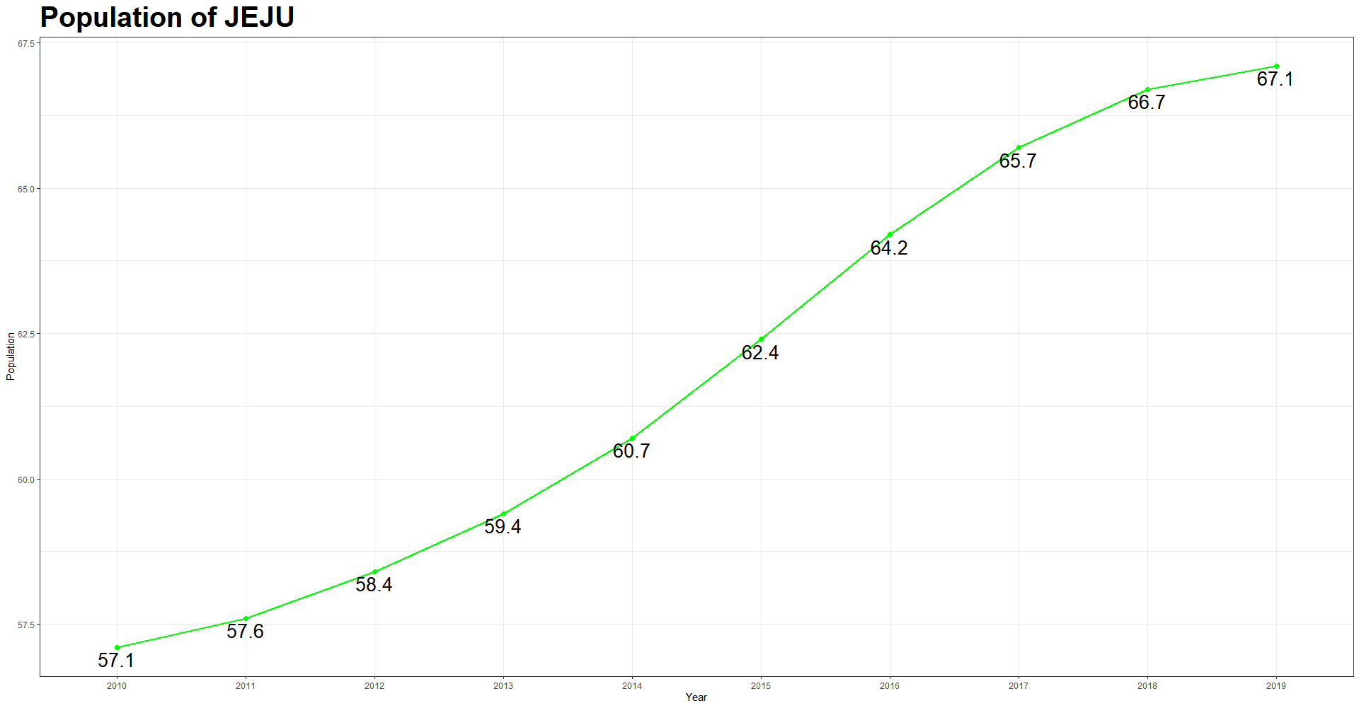
1-1 분석 배경
1. 최근 10년간,
제주도민의 증가, 외국인 유입, 관광객의 증가
→ 교통 체증이 심각해짐
2. 교통사고, 도로정체, 주차난 등
교통 문제로 인한 사회적 비용 감소의 필요성
“효율적인 대중교통 운행을 위해
퇴근시간의 버스 승차인원 예측이 필요”

Slide 4
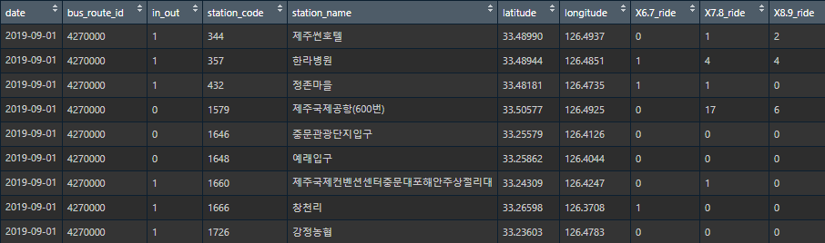
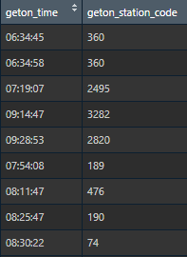
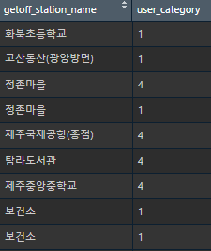
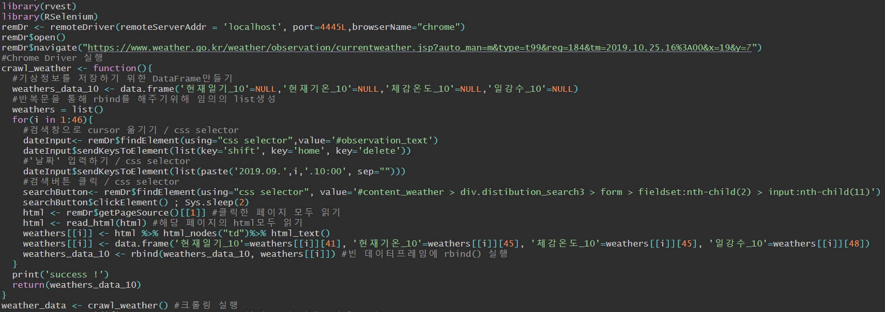
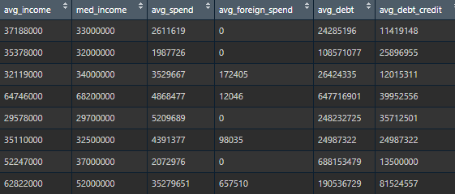

1-2 사용 데이터
탑승시각, 탑승자 범주
날짜, 노선, 정류장, 위치(경,위도), 시간별 승차 및 하차 인원
기상 데이터 : 기상청에서 크롤링
제주도 생활 금융 데이터 : 소득 및 소비현황
18~20시 승차 인원
Notes:
사용 데이터:
기존 데이터셋 >> 노선, 위치, 시간별 승하차 인원에 대한 정보
Bts >> 유저 카테고리
제주도 생활 금융 데이터 >> 직업, 소득 및 소비 현황
크롤링: 제주도 날씨

Slide 5
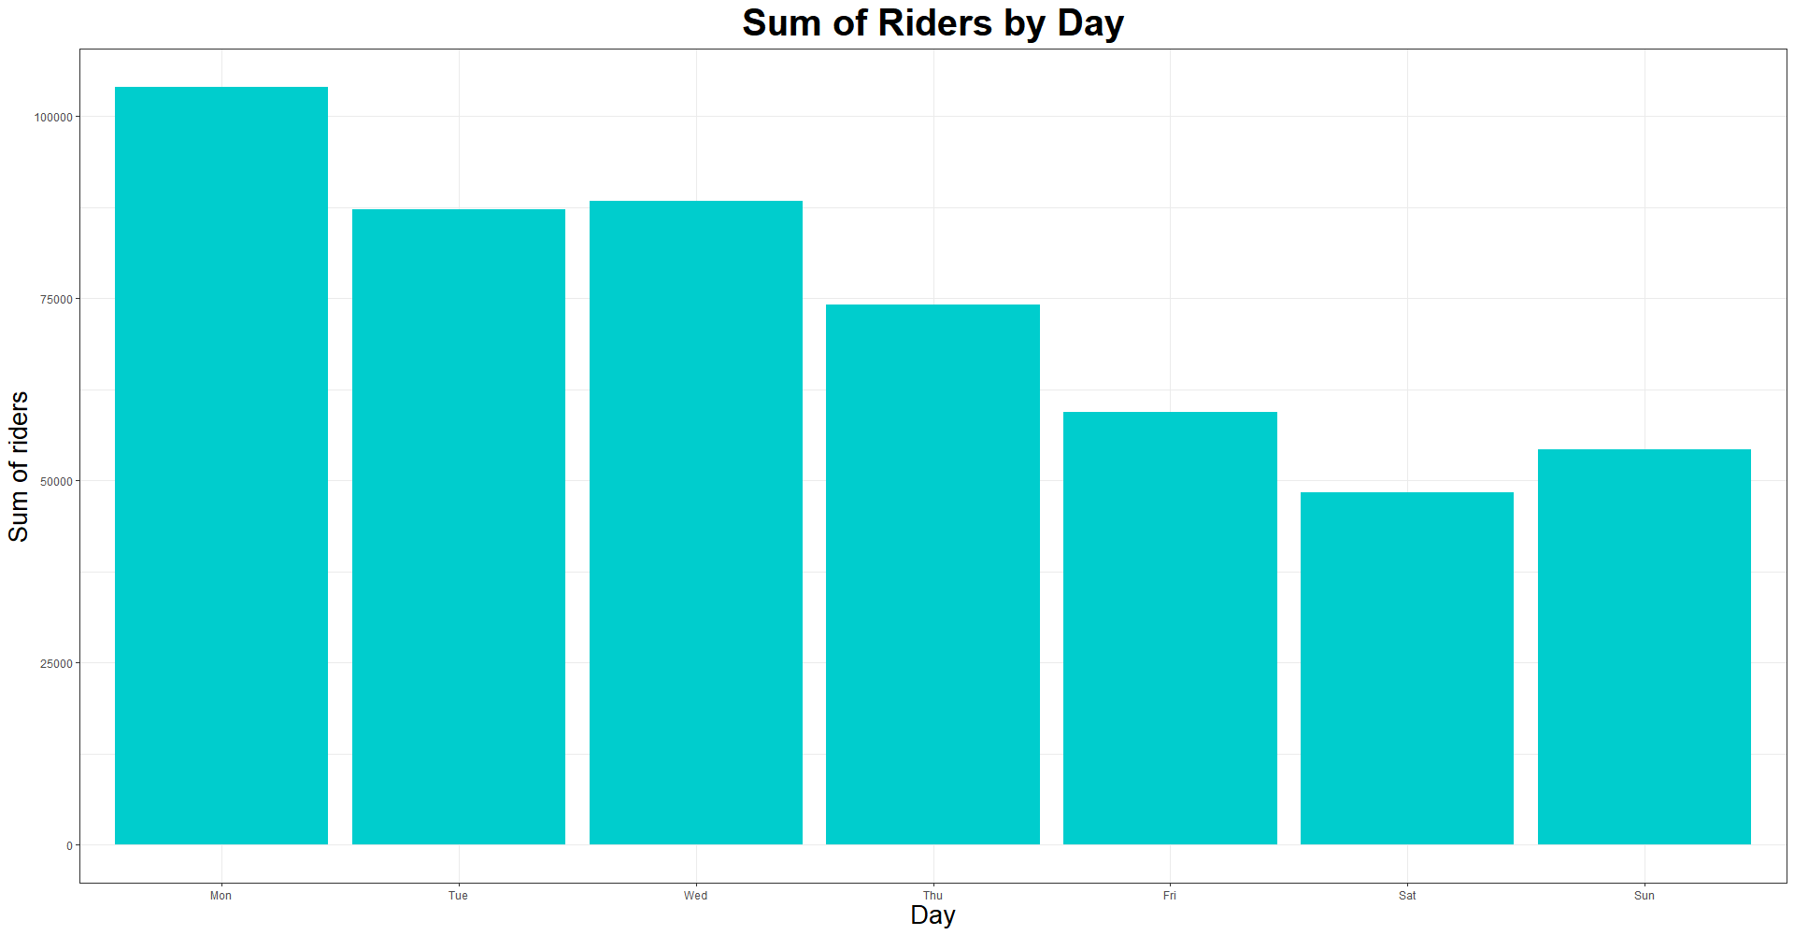
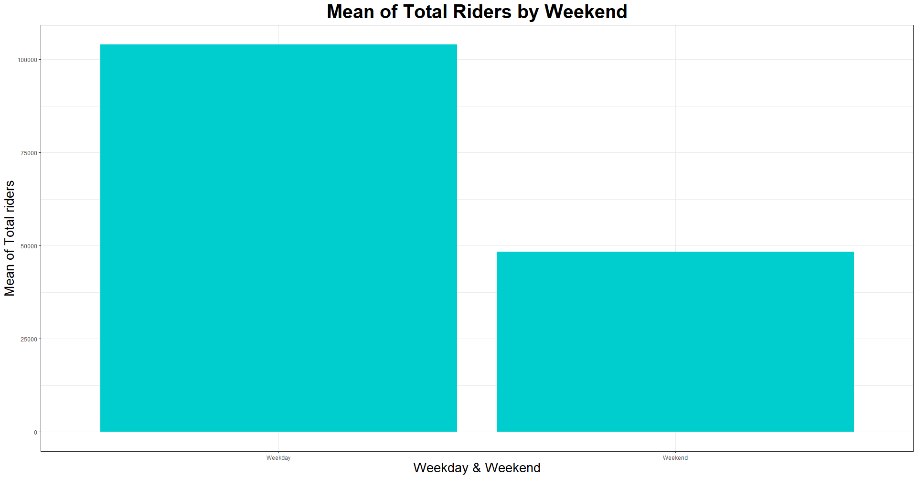
2-1 요일에 따른 18~20시 승차 인원
요일이 지날수록 승차 인원이 줄어드는 경향을 보임
주중, 주말 승차 인원의 평균 간에 확연한 차이가 보임
변수 생성 : weekday : as.Date()를 활용하여 date열을 Date type으로 변환 후, 요일을 추출
weekend : 주중과 주말을 구분하기 위해 주중과 주말에 각각 0, 1을 할당
1820_w_mean : 요일별 탑승 인원의 평균
1820_w_sum : 요일별 탑승 인원의 합

Slide 6
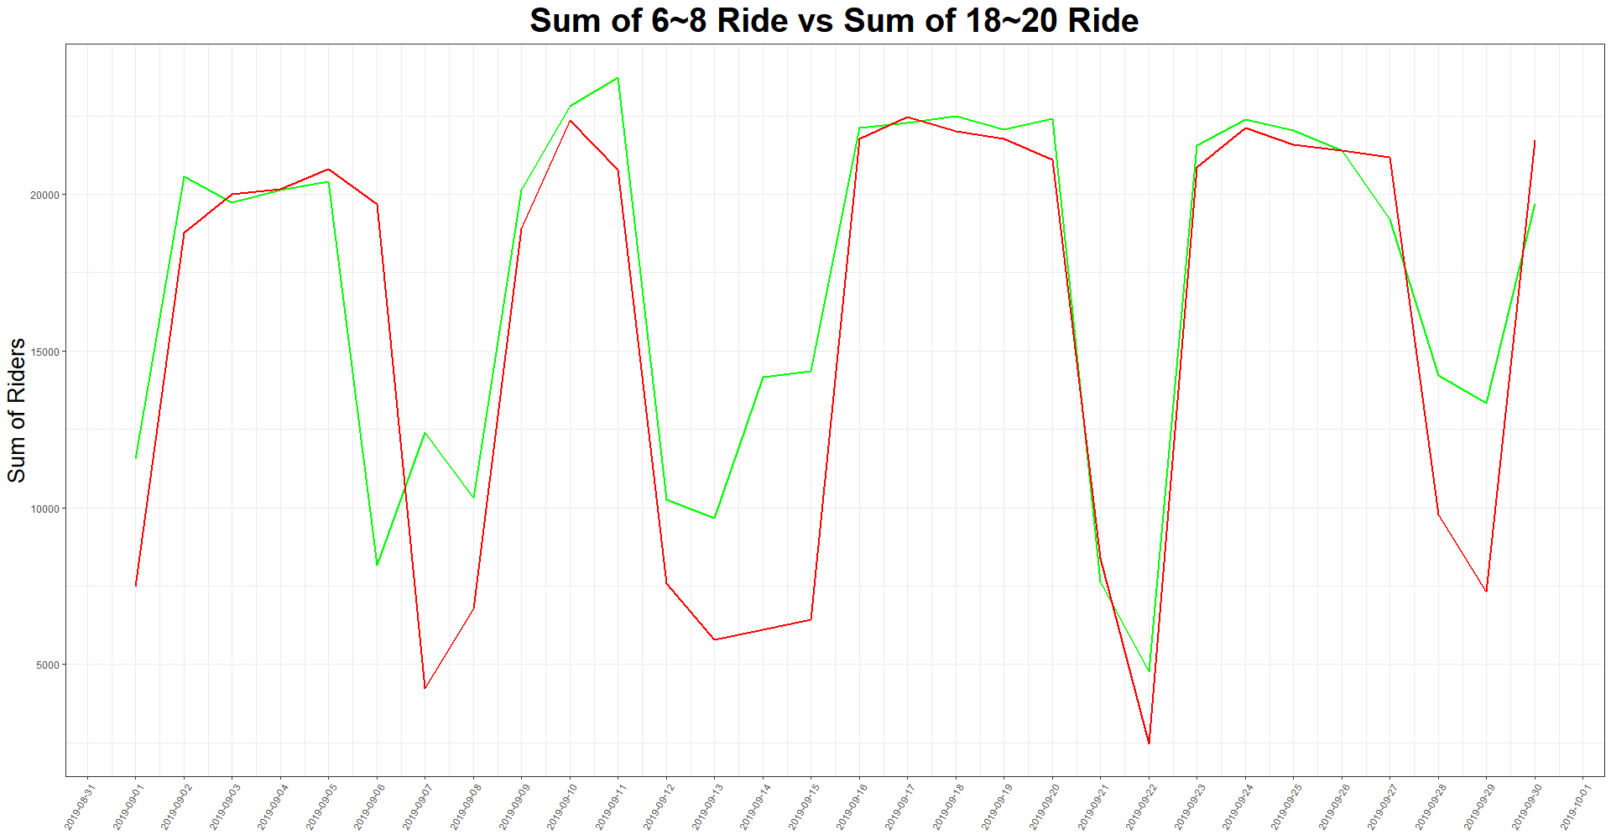
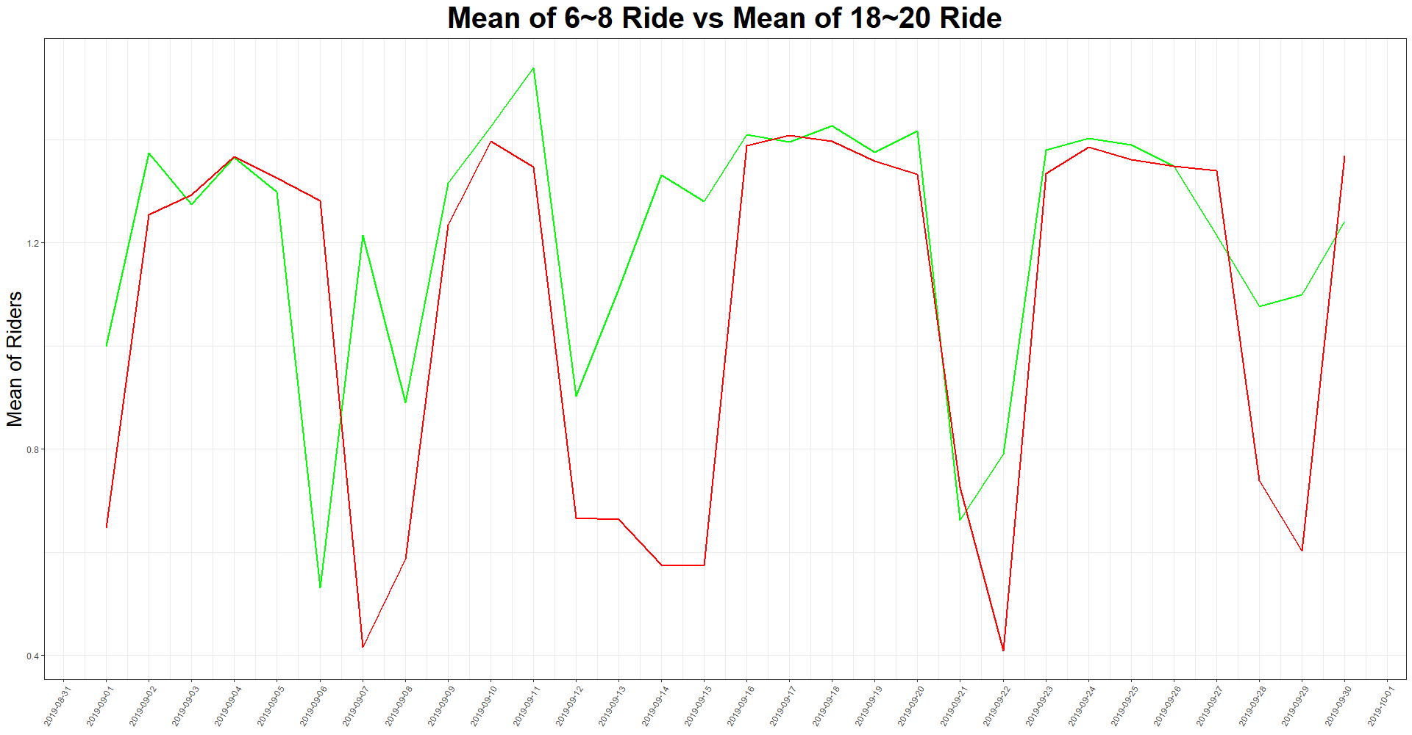
2-1 출근 시간 승차 인원에 따른 18~20시 승차 인원
출근 시간(06:00~08:00)과 퇴근 시간(18:00~20:00)간의 비슷한 경향을 확인할 수 있음
출근 시간 승차 인원이 많을 경우 퇴근 시간의 승차 인원 또한 많을 것으로 예상됨
변수 생성 : 오전 2시간 간격, 즉 출근 시간 승차 인원의 정보를 반영하는 변수 조합 생성
→ 랜덤포레스트 모델의 변수 다양성 확보를 위해 3시간 간격의 승차 인원 변수 조합 생성
EX) a810 : 08~10시 출근 시간 승차 인원 / a1012 : 10~12시 출근 시간 승차 인원
a69 : 06~09시 출근 시간 승차 인원 / a912 : 09~12시 출근 시간 승차 인원

Slide 7
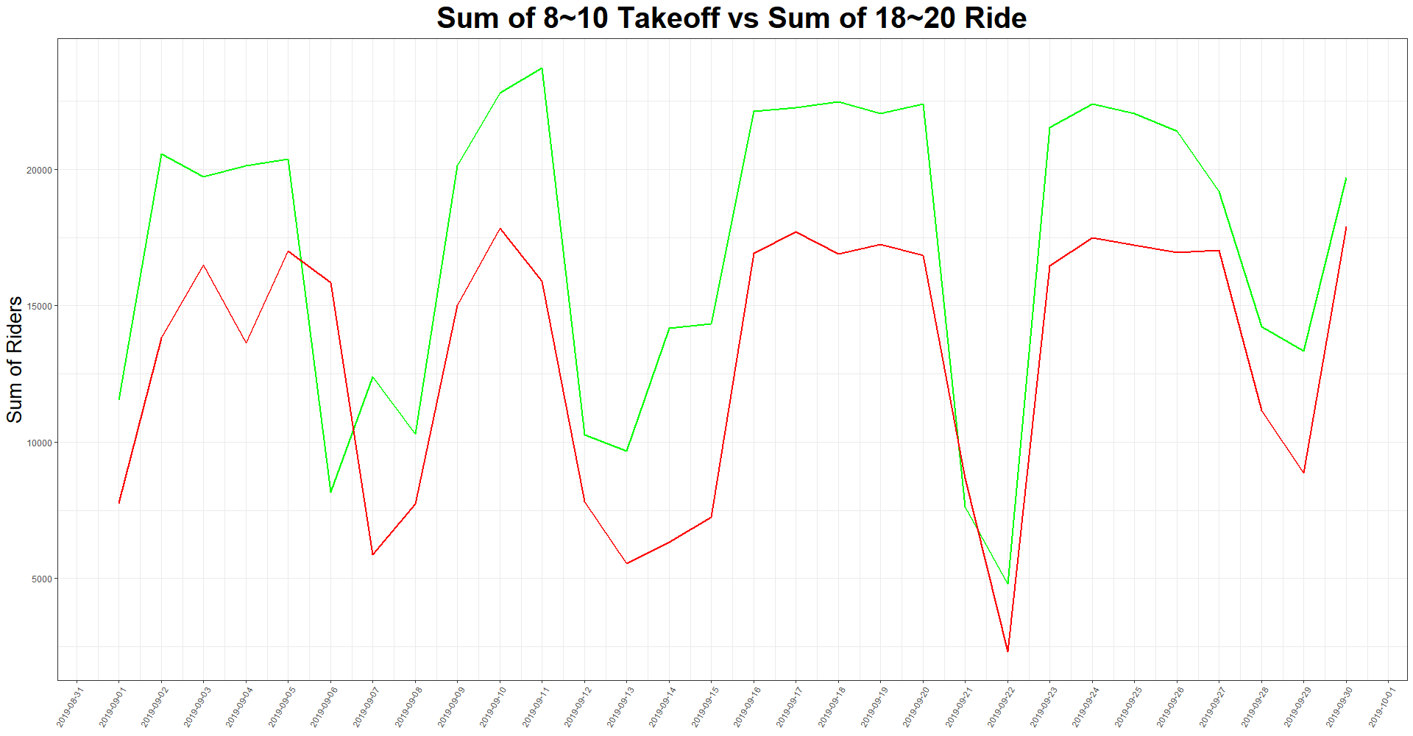
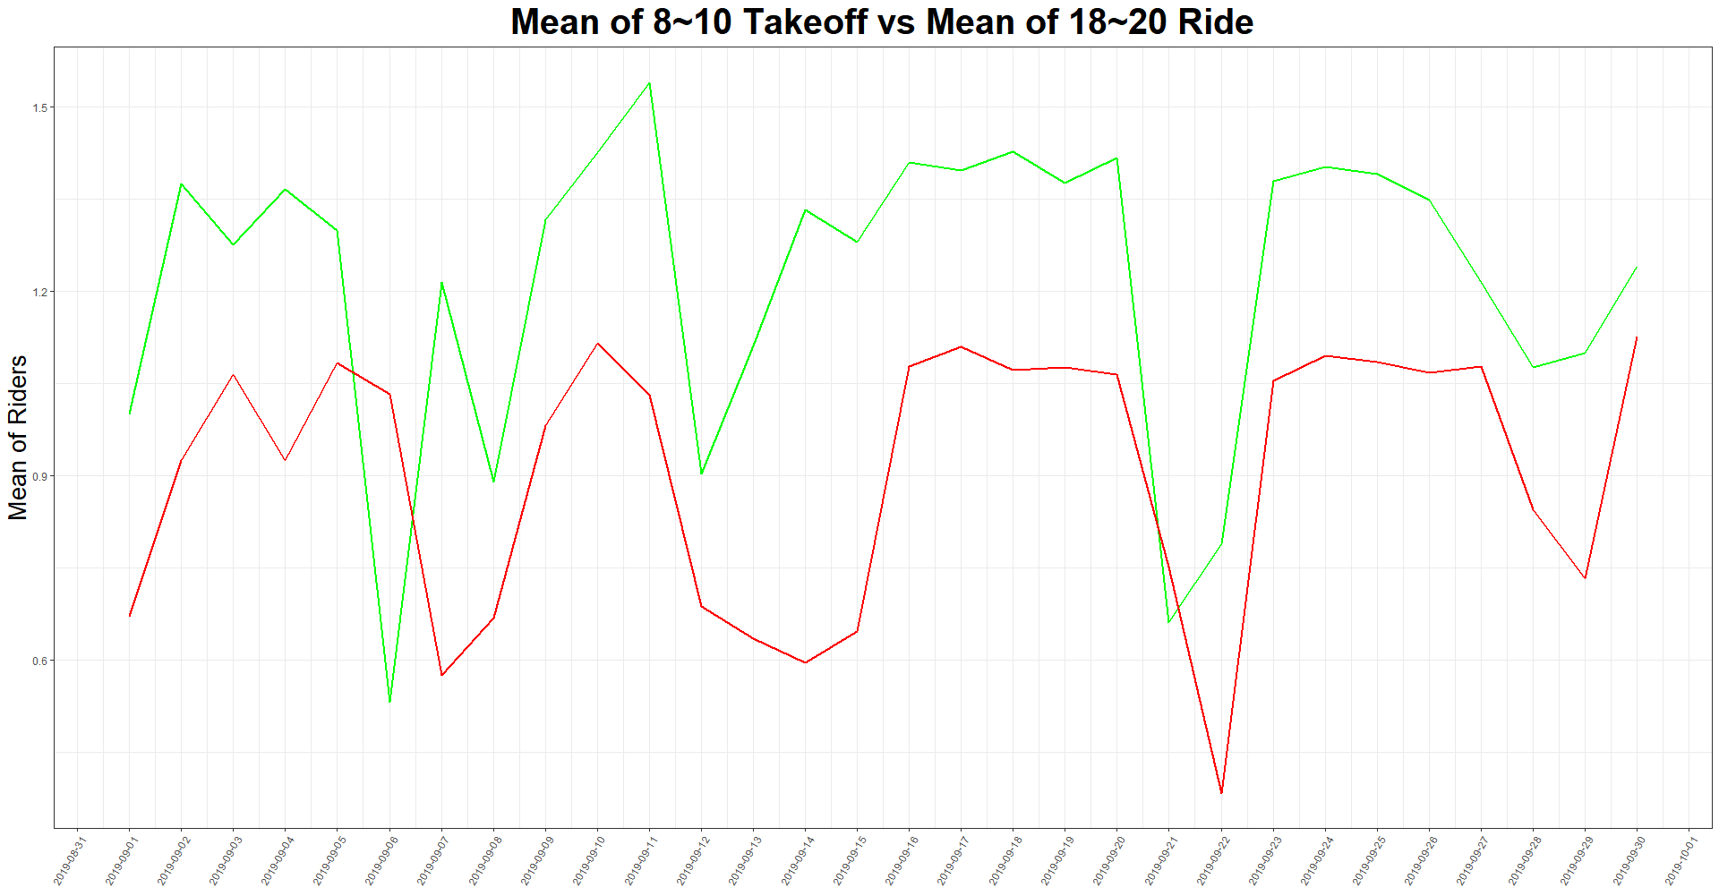
2-1 출근 시간 하차 인원에 따른 18~20시 승차 인원
출근 시간 하차 인원 역시 퇴근 시간과 비슷한 경향을 보임
출근 시간 하차 인원이 많을 경우 퇴근 시간의 승차 인원 또한 많을 것으로 예상됨
변수 생성 : 오전 2시간 간격, 출근 시간 하차 인원의 정보를 반영하는 변수 조합 생성
→ 랜덤포레스트 모델의 변수 다양성 확보를 위해 3시간 간격의 하차 인원 변수 조합 생성
EX) b810 : 08~10시 출근 시간 하차 인원 / b1012 : 10~12시 출근 시간 하차 인원
b69 : 06~09시 출근 시간 하차 인원 / b912 : 09~12시 출근 시간 하차 인원

Slide 8
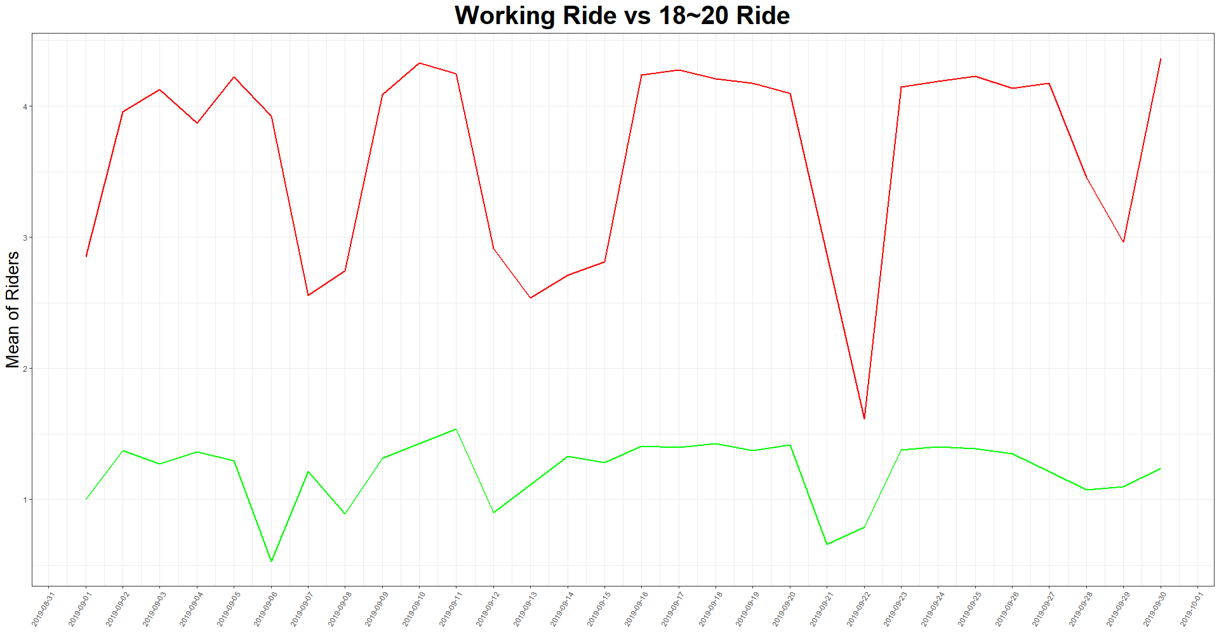
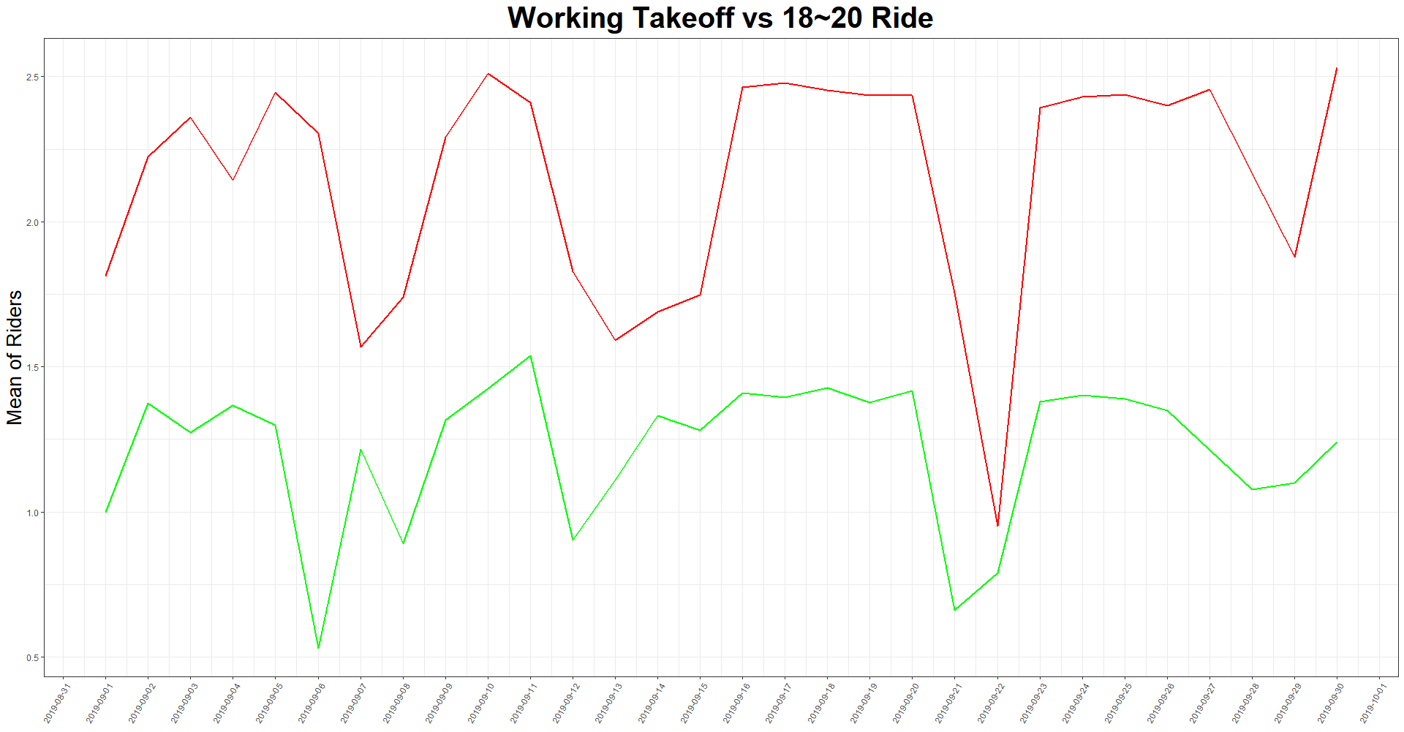
2-1 오전 시간 유동 인구에 따른 18~20시 승차 인원
주말
주말
주말
추석
주말
오전 전체 승차인원의 평균, 전체 하차 인원의 평균. 즉 오전 유동 인구 역시 퇴근 시간 승차 인원과 비슷한 경향을 보임
앞서 다루었던 것처럼 주말에 해당하는 날짜의 승차 인원이 적은 것으로 보이며, 나아가 연휴에도 승차 인원이 적은 양상을 확인함
변수 생성 : ride_sum : 오전시간 승차인원
takeoff_sum : 오전시간 하차인원
holiday : 연휴 여부에 따라 0과 1을 부여하여 연휴 정보를 모델에 반영함

Slide 9
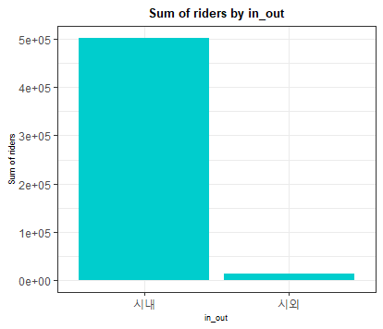
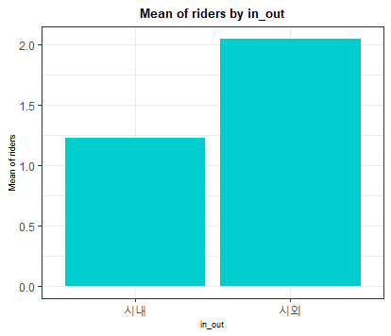

2-1 시내/외 버스별 18~20시 승차 인원
시외 버스보다 시내 버스 승차 인원 수의 합이 확연히 많은 것을 볼 수 있음
반면, 시내 버스보다 시외 버스 승차 인원의 평균이 더 높음
오른쪽의 R코드를 보면, 노선 별 정류장의 수는 시내버스가 시외버스보다 훨씬 많음
→ 종합해보자면, 시내 버스 승차 인원이 시외 버스 승차 인원보다 더 많은 버스에 나뉘어져 있는 것을 알 수 있음
변수 생성 : in_out : 시내/외 버스를 구분하기 위해 시내 버스와 시외 버스에 각각 0, 1을 할당

Slide 10
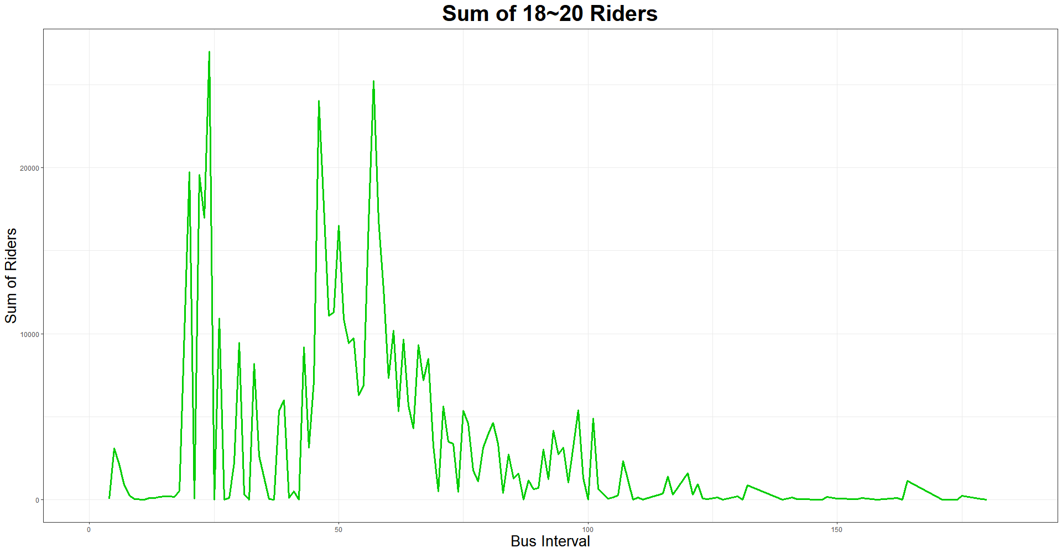
2-1 배차 간격에 따른 18~20시 승차 인원
시내 버스의 배차 간격은 15~40분, 시외 버스의 배차 간격은 40~180분임
→ 위의 그래프를 시내, 시외 버스의 배차 간격에 따라 두 구간으로 나누어볼 때, 두 구간 모두에서 배차 간격이 짧을 수록 승차 인원이 많은 경향을 보임
따라서 시내/외 버스 별 수요가 높은 노선일 수록 배차 간격이 짧고 이에 따라 승차 인원이 많을 것으로 예상됨
변수 생성 : interval : 탑승 날짜, 탑승 시각을 사용하여 버스 노선 별 3~180분 이내의 배차간격 변수를 생성

Slide 11
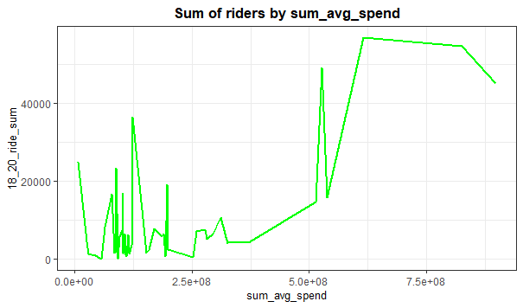
2-1 우편번호별 소비액의 합에 따른 18~20시 승차 인원
우편번호별 소비액의 합이 클수록 대체적으로 승차 인원의 수가 많은 것을 볼 수 있음
→ 우편번호별 소비액의 합이 크다는 것은 그만큼 소비자, 즉 유동인구의 수가 많다는 것을 의미
변수 생성 : sum_avg_spend : 우편번호별 소비액의 합
mean_avg_spend : 우편번호별 소비액의 평균
rate_avg_spend : 우편번호별 소비액의 비율

Slide 12
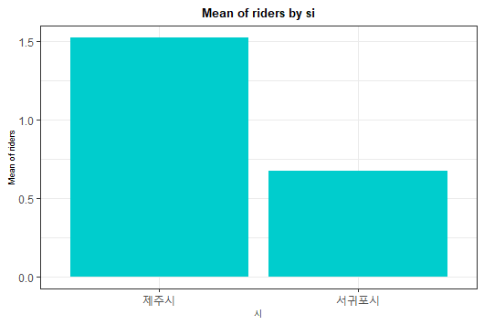
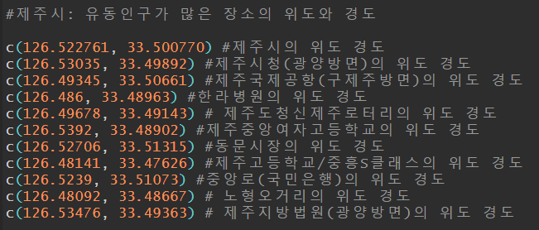
2-1 제주특별자치도의 시별 18~20시 승차 인원
제주시 승차 인원의 평균은 서귀포시 승차 인원의 평균의 두배에 가까움
→ 서귀포시보다 제주시에 가까운 버스 정류장일수록 승차 인원이 많을 것으로 예상됨
→ 제주시를 선택하여 그 중에서도 유동인구가 많은 장소를 추리고 위치 정보를 수집함(위도,경도)
변수 생성 : 위의 유동 인구가 많은 장소와 정류장 사이의 거리를 계산한 변수를 추가(gdist() 함수 사용)
EX) dis_jejusicheong1 : 시청과 정류장 사이의 거리
dis_rotary : 노형오거리와 정류장 사이의 거리

Slide 13
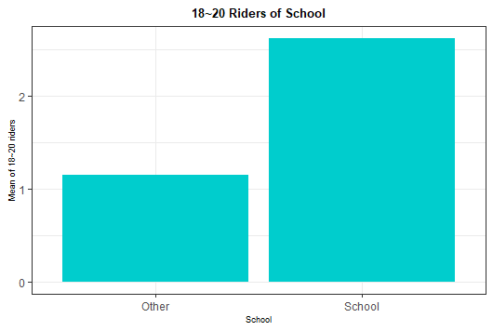
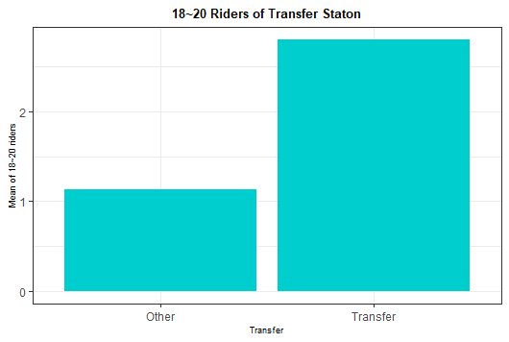
2-1 학교, 환승 정류장에 따른 18~20시 승차 인원
학교, 환승 정류장 여부에 따라 승차 인원의 차이가 확연하게 드러남
→ 유동 인구가 많은 장소일 수록 승차 인원이 많을 것으로 예상됨
변수 생성 : school : 변수명에 “학교”라는 단어를 포함할 경우 1을 부여
transfer : 변수명에 “환승/공항/터미널 ” 중 한 가지 단어를 포함할 경우 1을 부여

Slide 14

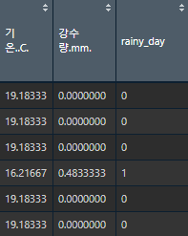

2-1 이외에 생성한 변수들
각각의 개체(데이터 셋의 행)는 날짜, 노선, 정류장에 따라 구분되어 있음
→ 각각의 범주 별로 공통적인 패턴이 존재할 수 있음
변수 조합을 활용하여 다양한 파생 변수를 생성함
EX) 1820_r_mean : 노선(route)별 18~20시 승차 인원의 평균
1820_s_mean : 정류장(station)별 18~20시 승차 인원의 평균
1012a_mean : 노선과 정류장의 조합별 10~12시 승차 인원의 평균
congestion : 노선의 혼잡도를 반영. 노선별 18~20시 승차 인원의 합을 계산하고, 범위를 나누어 1~7 사이의 값을 할당
기상 정보를 반영 :
4개 기상관측소(제주, 고산, 성산, 서귀포)의 기상정보를 수집
정류장별 위치에 따라 가까운 기상관측소의 기상정보를 부여
EX) 현재일기_10 : 기상청에서 크롤링한 제주도 전역의 일기
현재기온 : 기상청으로부터 크롤링한 제주도 전역의 기온
기온..C. : 기상자료개방포털에서 수집한 정류장과 가까운 관측소의 기온
강수량.mm. : 기상자료개방포털에서 수집한 정류장과 가까운 관측소의 강수량
rainy_day : 강수여부에 따라 강수량이 0이면 0, 그 외에는 1을 부여
dist_name : gdist() 함수를 통해 거리를 계산하고, 가까운 관측소를 구함

Slide 15
2-2 전체적인 프로세스
Hyperparameter searching
Feature set 1
Random Forest
Feature set 2
Random Forest
Ensemble
(산술평균)
Feature set 3
Random Forest
Feature set 4
Random Forest

Slide 16
2-2 Modeling
일반적으로 성능이 뛰어나지만 Overfitting 가능성이 상대적으로 높은 Boosting 모델은 지양,
따라서 RandomForest 모델 채택
전체 데이터 중 임의로 24만개 데이터 추출
그 중 40개의 열을 포함한 데이터를 4세트 뽑아, 각각 1%의 데이터로 Hyper-Parameter 세팅
추출한 각각의 mtry 값을 이용해 RandomForest 작업 수행
여러 단일 모델을 산술평균 ← 가장 현실적인 방법

Slide 17

3 결과 및 한계점
결과 :
한계점 : 컴퓨터 하드웨어적인 부분이 더 괜찮았다면,
훨씬 정확도 높은 결과물을 얻을 수 있었을 것이라는 아쉬움

Slide 18

혼저
옵서예
감사합니다

